Slide 1


Fertilitase patsientide rahulolu-uuring 2025 a.
Uuringu läbiviija:

Slide 2
Üldandmed Perioodil 01.01.2025-31.12.2025 kokku 450 vastajat.
Vastamise meetod
Vastamise keel
Soolis-vanuseline jaotus (arvuliselt)
Keskmine küsimustiku täitmise aeg: 3min

Slide 3
Üldandmed

Slide 4
Üldandmed
Elukoht (ei vastanud: 4)
Kust saite infot Fertilitase kohta?
Üleriigilisest Digiregistratuurist | 118
Fertilitase kodulehelt | 109
Arstilt või mõnest kliinikust | 71
Tuttav soovitas | 69
Mujalt | 42
Mujalt internetist | 41
Sotsiaalmeediast | 34
Ei vastanud | 27
Internetifoorumist | 21
Ajalehest või ajakirjast | 3

Slide 5
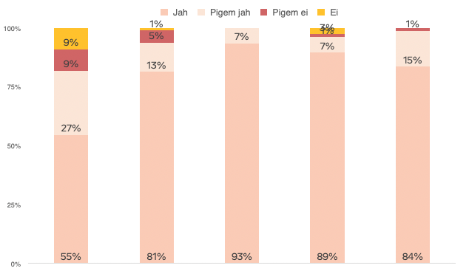
Rahulolu registreerimise korraldusega
Rahulolu registreerimise korraldusega meetodite lõikes
Rahulolu registreerimise korraldusega tervikuna ( ei vastanud: 7)
Broneerisin aja kodulehel
E-postiga
Registratuuris (või arst pani järgmise aja)
Telefoni teel
Üleriigilises Digiregistratuuris (Terviseportaal)

Slide 6
Hinnang probleemile leevenduse saamisega
Kas olete saanud leevendust oma probleemile?
Probleemile leevenduse saamine vanuse lõikes

Slide 7
Rahulolu külastusega tervikuna
Kas jäite Fertilitase erahaigla külastusega
tervikuna rahule?
Fertilitase külastusega tervikuna rahulolu teenuse kasutamise lõikes
Ambulatoorne taastusravi
Eriarsti konsultatsioon
Haiglaravi: operatsioon ja taastumine
Haiglaravi: päevakirurgia
Raseduse jälgimine
Mind suunati järelravile teisest haiglast
Muu

Slide 8
Rahulolu personaliga
Kas tundsite, et Teisse suhtuti sõbralikult?
Kas arsti töö või tegevus jättis
Teile professionaalse mulje?
Kas raviteenus oli Teie jaoks piisavalt privaatne?

Slide 9
Rahulolu hinna ja kvaliteedi suhtega
Hinnang rahulolule hinna ja kvaliteedi
suhtes ameti lõikes
Kas Teie arvates on Fertilitase erahaigla teenuse
hinna ja kvaliteedi suhe hea?
Ettevõtja
Kodune
õpilane/ üliõpilane
juht/keskastme juht
lihttööline
spetsialist
pensionär
muu

Slide 10
Üldine rahulolu
Kui Teil tekib vajadus raviteenuse järele, kas
tuleksite taas Fertilitasse?
Kui Teil tekib vajadus raviteenuse järele, kas
tuleksite taas Fertilitasse? (%)

Slide 11
Vabavastuste (80 vastajat) kokkuvõte
Kategooria | Arv
Kiitus- ja tänusõnad | 75 (nimeliselt 24)
Negatiivne kogemus | 16
Muu kommentaar ( täiendav lisainfo küsimustiku täitmise, Tervisekassa rahastuse või teise teenuse kogemuse kohta) | 18
Ettepanekud | 16
Kommentaar teenuse kõrge hinna osas | 11
Nopped kiitvatest vabavastustest:
„Hindan inimesi kes selles valdkonnas töötavad”
“Ma ei ole kunagi tundnud ennast paremini hoituna kui teie juures. Ma tunnen, et minu hädadesse süvenetakse, proovitakse eri lahendusi, konsulteeritakse teiste spetsialistidega. Ma tunnen, et teie Fertilitas on üks tervik. /…/ organisatsioon töötab tervikuna ühtmoodi tugeval tasemel. "Nõrk lüli" puudub. Arvan, et ma ei soovi enam teiste erahaiglate teenuseid kasutada, sest minu tervis on mulle kõige kallim vara ja ma väärin selle hoidmisel vaid parimaid ehk teie abi. Suur tänu ja rõõmsaid jõule teile!”
“Tahaksin tänada kogu südamest kogu personali. Kõik töötajad olid nii sõbralikud ja abivalmid. Saime lapsega väga positiivse kogemuse osaliseks. Aitäh teile!”
Nimeliselt kiideti: dr. Solovjov, dr. Serova, dr. Kalle, dr. Meigas-Tohver, dr. Mand, dr. Laasik, dr. Kriit, dr. Vorontsova, dr. Kass, dr. Kask, dr. Vaher, Katrin Ottis-Kruts, Siiri Reidma, Ene Ehasalu, Aleksandra Vesper, Teili Kivi.

